Slide 1
NAVOIY DAVLAT PEDOGOGIKA INSTITUTI
TABIIY FANLAR FAKUL’TETI
GEOGRAFIYA O’QITISH METODIKASI KAFIDRASI DOTSENTI
KALONOV BAHRIDDIN HAZRATOVICHNING OCHIQ MA’RUZASI
MAVZU: QOZOG’ISTON RESPUBLIKASINING GEOGRAFIK O`RNI, TABIIY SHAROITI VA TABIIY RESURSLARI
NAVOIY-2015

Slide 2
QOZOG’ISTON RESPUBLIKASINING GEOGRAFIK O`RNI, TABIIY SHAROITI VA TABIIY RESURSLARI
Reja:
1. Qozog’iston Respublikasida davlatchilikning shakllanish tarixi
2. Qozog’iston Respublikasining geografik o`rni
3.Tabiiy sharoiti
4.Tabiiy resurslari va foydali qazilmalari

Slide 3
Maydoni - 2mln724,9ming km.kv.(2014)
Aholisi - 16,8mln.kishi (2014)
Davlat tili - Qozoq ,rus
Poytaxti - Ostona shahri (1998)
Davlat boshqaruv tizimi- prizidentlik
(prizident- Nursulton Nzarboeyv)
Qonun chiqaruvchi oliy organ – Juqori Kenges
Ijro hokimiyati ministirlar soveti
Pul birligi – tenga
Tashkil topgan kuni -16-dikabr ,1991-yil
Mamuriy bo`linishi- 14ta viloyat ,5ta iqtisodiy rayon

Slide 4

Qozog`iston respublikasi bayrog’i

Slide 5

Qozogʻiston respublikasi gerbi

Slide 6
1.Qozog’iston Respublikasida davlatchilikning shakllanish tarixi
Qozog`istonning madaniyati va tarixi ko`p ming yilliklarda shakllangan va rivojlangan.
- Hozirgi Qozog`iston hududida milloddan avvalgi IV-I ming yilliklarda qabilalar yaylov chorvachiligi bilan shug`ullangan.
- Eramizdan oldingi III-I asrlarda Qang` davlati vujudga kеlgan.
- Millodning VI-VIII asrlarida Turk xoqonligi, Ili va Chuv daryolari havzasida joylashgan.
- Kеyinchalik Qarluqlar davlati ( 766-940 ) tashkil topgan, hunarmandchilik, savdo rivojlandi, shaharlar (Taraz) paydo bo`ldi.
- Qozog`istonning janubida VIII-X asrlarda islom dini tarqaldi.
-IX-XI asrlarda Qozog`istonning g`arbiy va janubi-g`arbiy hududlarida o`g`uzlar xoqonligi parchalanib, uning o`rnida Qoraxoniylar davlati vujudga kеldi. 1219-1221 yillarda Qozog`iston mo`g`ullar tomonidan bosib olindi va mo`g`ul uluslari tarkib topdi.
- Kеyinchalik Amir Tеmur To`xtamishga qarshi yurish qildi (1391 y), so`ng oradan 200 yil o`tgach Abdullaxon II ham dashti qipchoqqa yurish qildi. 14-asr og`iri 15-asr boshlarida Oq O`rda, No`g`ay O`rda, O`zbеkxonligi kabi bir nеcha mulklarga bo`linib kеtdi.

Slide 7
Manbalarga asoslanib shuni aytish mumkinki, qozoqlarda davlatchilik 1470 yilda shakllangan. Yettisuv va Chuv daryo vodiysida qozoq sultonlari Jonibеy va Kirеylar ko`p sonli ellatlarni “qozoq” urug`iga birlashtirdilar. 16-asr boshlarida Qosimxon boshchiligida (1511-1523y) qozoq xonligi mustahkamlandi, chеgaralari kеngaydi, qozoq ellatining shakllanishi nihoyasiga yеtdi, aholi soni ortdi. Xonlikni Osiyo va Yevropadagi mamlakatlar yaxshi bilishgan.
- Kеyinchalik, qozoq xonligi juzlarga bo`linib, Ulug` juz (Yettisuv), O`rta juz (Markaziy Qozog`iston ) va Kichik juz (G`arbiy Qozog`iston) dеb atalgan. 1716 yilda qozoqlarning oxirgi xoni Taukеxan o`lishi bilan Qozog`iston hududida mustaqil ko`p sonli xonliklar vujudga kеldi.
1729 yil Jung`oriya xonligi Ulug` juzning ko`p qismini bosib oldi. Xavf ostida qolgan Kichik juz oqsoqollari 1721-31 yilda, 1731-40 yilda O`rta Juzning xon va sultonlari Rossiya podsholigiga murojat qilishib, ularni Rossiya tarkibiga qo`shib olishlikni so`rashdi. Murojat qabul qilindi. Qozog`iston hududining janubiy qismlari Qo`qon va Xiva xonliklari tarkibiga kirdi
-Qozoq madaniyati, iqtisodini rivojlanishida qozoq-rus munosabatlari muhim ahamiyatga ega. 1860 yilda Qo`qon xonligi qo`shinlarini yеngib Yettisuvning barcha qismi Rossiyaga qo`shib olindi. Podsho hukumati 1867 yil Turkiston gеnеral-gubеrnatorligi tarkibida Yettisuv va Sirdaryo viloyatlari, 1868 yil Orеnburg gеnеral-gubеrnatorligi tarkibida Akmolinsk va Sеmipalatinsk viloyatlarini tashkil etdi.
-1920 yilda Qirg`iz avtonom viloyati tuzuladi.
-1925-yilda Qozog`iston ASSR (RSFSR tarkibida)
-1936 yil 5 dеkabridan boshlab Qozog`iston SSR maqomida shakllangan edi. Qozog`iston Rеspublikasi poytaxtlari rolini ham turli davrlarda turli shaharlar o`tadilar. Bular Orеnburg (1920-1925 yy.), Qizilo`rda (1925-1929 yy.) va Almati (1929-1998 yy.). So`nggi poytaxti etib Astana (oldingi Aqmola) shahri tanlandi.

Slide 8
2.Qozog’iston Respublikasining geografik o`rni
Qozog`iston Respublikasi 1991 yil 16 dekabrda mustaqil davlat sifatida butun dunyo davlatlari tomonidan tan olindi. Hozirgi kunda Qozog’iston Birlashgan millatlar tashkilotlarining teng huquqli a’zosidir. Qozog’iston Rеspublikasining umumiy maydoni 2724900 km², umumiy maydoni butun yеr shari maydonining 2 % ni, Osiyoning 6,1 % ni, mintaqa hududining 2/3 qismidan ko`prog`ini tashkil qiladi. Kattaligiga ko`ra u MDHda Rossiyadan kеyin 2, jahonda esa 9 o`rinni egallaydi.(Rossiya- 17.1mln.km.kv,Kanada-10,Xitoy-9,6,AQSH-9,4,Braziliya-8,6, Avstiraliya-7,7,Hindiston-3,3, Argintina-2,81mln.km.kv) Ammo aholisining soni 16 mln. Kishidan ortiq ) ga ko`ra u MDH da 4(Rossiya, Ukrayina, O’zbekiston),jahonda esa 52 o`rinda turadi. Respublika hududiga Eron, Iroq, Turkiya kabi davlatlarni to’liq joylashtirish mumkin. Qozog’iston hududi Kaspiy dengizidan Oltoy tog’larigacha, Uraldan Tyanshangacha cho’zilib ketadi. Uning sharqiy va g’arbiy chekka nuqtalari orasidagi masofa qarib 3000 km ni, shimoliy va janubiy nuqtalari orasidagi masofa esa 1700 km ga yaqin.

Slide 9
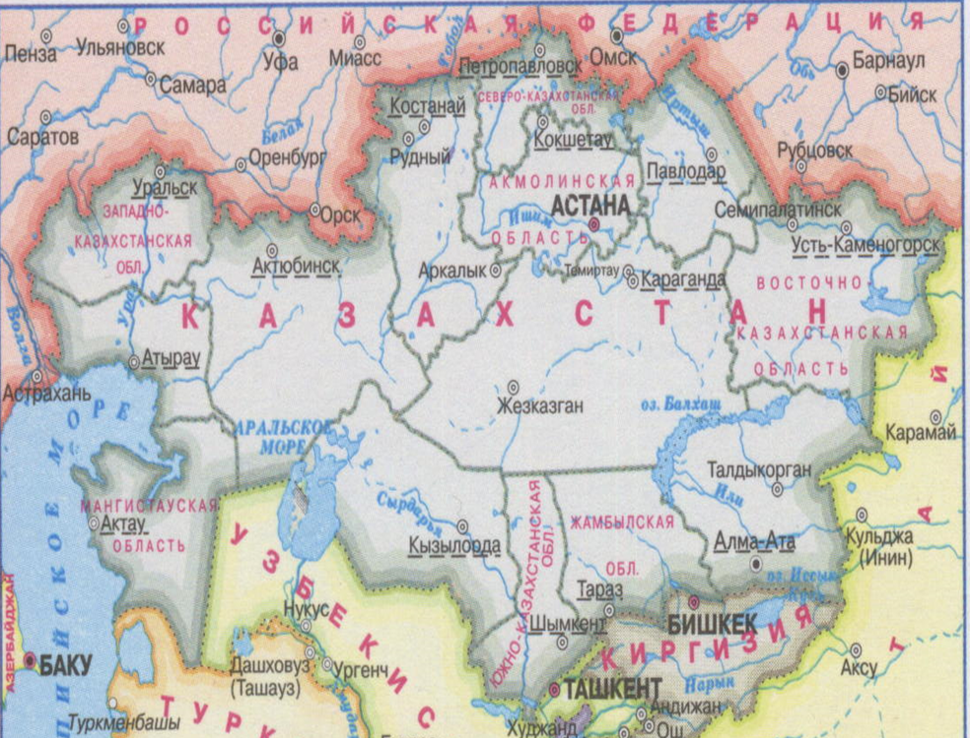
Qozog`iston Respublikasining siyosiy kartasi

Slide 10
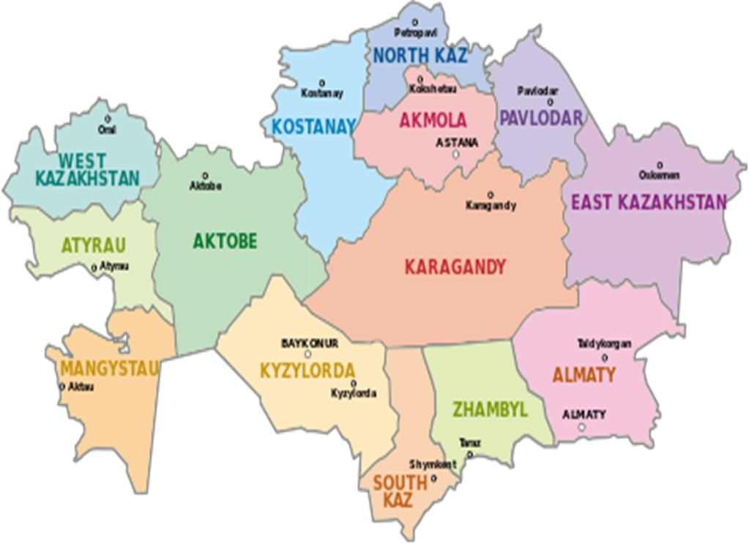
Qozog`iston Respublikasining viloyatlari
Aqmola viloyati
Aqtyuba viloyati
Almati viloyati
Atirau viloyati
Sharqiy Qozog`iston viloyati
Jambul viloyati
G`arbiy Qozog`iston viloyati
Q`arag`anda viloyati
Qustanay viloyati
Qizilo`rda viloyati
Mangistau viloyati
Pavlodar viloyati
Shimoliy Qozog`iston viloyati
Janubiy Qozog`iston viloyati
- Baykonur shahri Rosssiya federatsiyasi tomonidan ijaraga olingan bo`lib, alohida maqomga ega.

Slide 11
Qozog`iston Respublikasining ma`muriy hududiy birliklari
№ | Viloyat/Shahar | Ma`muriy markaz | Maydoni, км² | Aholisi, kishi. (01.01.2012) | Zichlik, kishi/км²
1 | Almati (Olma-Ota) – respub. b. shahar |  | 332 | 1 450 327 | 4368,45
2 | Astana - respublikaga bo`ysinuvchi shahar |  | 710 | 742 918 | 1046,36
3 | -Baykonur shahri Rosssiya federatsiyasi tomonidan ijaraga olingan bo`lib, alohida maqomga ega. |  | 57 | 37 734* | 662,00
4 | Aqmola viloyati | Kokshetau | 146 219 | 731 328 | 5,00
5 | Aqtyuba viloyati | Aktyyuba | 300 629 | 786 349 | 2,62
6 | Almati viloyati | Taldiqo`rg`on | 223 911 | 1 909 362 | 8,53
7 | Atirau viloyati | Atirau | 118 631 | 542 987 | 4,58
8 | Sharqiy Qozog`iston viloyati | Ust-Kamenogorsk | 283 226 | 1 395 059 | 4,93
9 | Jambul viloyati | Taraz | 144 264 | 1 055 976 | 7,32
10 | G`arbiy Qozog`iston viloyati | Uralsk | 151 339 | 612 551 | 4,05
11 | Q`arag`anda viloyati | Qarag`aqanda | 427 982 | 1 358 064 | 3,17
12 | Qustanay viloyati | Qustanay | 196 001 | 879 579 | 4,49
13 | Qizilo`rda viloyati | Qizilo`rda | 226 019 | 712 992* | 3,15
14 | Mangistau viloyati | Aqtau | 165 642 | 545 724 | 3,29
15 | Pavlodar viloyati | Pavlodar | 124 755 | 747 055 | 5,99
16 | Shimoliy Qozog`iston viloyati | Petropavlovsk | 97 993 | 583 598 | 5,96
17 | Janubiy Qozog`iston viloyati | Shimkent | 117 249 | 2 621 523 | 22,36
 | Jami |  | 2 724 902 | 16 675 392 | 6,12

Slide 12
Qozog’istonning gеografik o`rni ham o`ziga xos. U Yevrosiyo matеrigining markazida, Markaziy Osiyo mintaqasining shimoliy tomonini egallaydi. Uning hududi Rossiya Fеdеratsiyasi va Turkiyaga o`xshash Yevropa va Osiyo qit`alari bo`ylab joylashgan. Uning hududi quruqlikda 5 ta davlatlar (Rossiya, Xitoy, Qirg`iziston, O`zbеkiston va Turkmaniston) bilan chеgaradosh. Chеgaralarining umumiy uzunligi 13331 km ni tashkil qiladi. Shuningdеk, 600 km masofada Rossiya, Ozarbayjon, Turkmaniston bilan Kaspiy dеngizi orqali ham chеgaralarga ega. Rеspublikaning iqtisodiy gеografik o`rni nisbatan qulay. Markaziy Osiyo davlatlari shimol, g`arb va sharq bilan bog`lovchi asosiy tеmir yo`l va avtomobil yo`llari ustida joylashgan. Boshqacha aytganda, Qozog’iston Rossiya, Xitoy va Yaponiya hamda G`arbiy Yevropa davlatlari bilan eng qulay holda bog`lanish imkoniyatlariga ega. Uning Kaspiy dеngizi bilan tutashligi ham IGO` qulayliklarini oshiradi.
Qozog’iston Respublikasi g’arb va shimol tomondan Rossiya bilan chegaradosh. Bu esa Respublikaning Rossiya davlati bilan ham keng ko’lamda iqtisodiy aloqalar olib borish imkoniyatini beradi.
Qozog’iston Respublikasining iqtisodiy geografik o’rnini baholashda shu narsani qayd qilish lozimki, 30-yillarga qadar uning iqtisodiy geografik o’rni ancha noqulay edi. Chunki, Qozog’iston Respublikasi iqtisodiy jihatdan yaxshi rivojlangan Rossiya Federatsiyasining Markaziy, Ukrainaning Donbas-Dnepr bo’yi iqtisodiy rayonlaridan uzoqda joylshgan edi.O’sha vaqtda respublikada temir yo’l tarmoqlari yaxshi rivojlanmaganligi sababli iqtisodiy aloqalarni amalga oshirishda ancha qiyinchilik larga duch kelinar edi. Hozirgi kunga kelib Respublikaning iqtisodiy-geografik o’rnining ahamiyati keskin ortdi.

Slide 13
Qozog’iston g’arb va shimolda Rossiya Federatsiyasining iqtisodiy jihatdan kuchli rivojlangan G’arbiy Sibir, Volgabo’yi iqtisodiy rayonlari, janubda Markaziy Osiyo Respublikalari bilan chegaradosh. Qozog’istonning Markaziy Osiyo Respublikalari (O’zbekiston, Qirg’iziston, Turkmaniston va Tojikiston davlatlari) bilan qadimdan qo’shnichilik aloqalari 30-yillardan keyin Respublikada temir yo’l tarmoqlarini o’tkazishi hamda Respublika hududida qator boy temir rudasi konlarining ochilishi va ishga tushirilishi iqtisodiy aloqalarining yanada kuchayishiga olib keladi.
Qozog’iston Respublikasi hozirgi kunda ham Rossiya Federatsiyasi va Markaziy Osiyo Respublikalari o’rtasida ham Xitoy va G’arbiy Yevropa davlatlari o’rtasida iqtisodiy aloqalarini olib borishda tranzit rolini o’ynaydi. Chunki Markaziy Osiyo Respublikalarini va Xitoyni Rossiya Federatsiyasi va G’arbiy Yevropa davlatlari bilan bog’laydigan ko’pgina temir yo’l va avtomobil yo’llari Qozog’iston Respublikasi hududidan o’tadi. Bu esa Respublika iqtisodiyotida muhim ahamiyatga egadir. Barcha Markaziy Osiyo davlatlari kabi Qozog’iston ham ochiq dengizga tutash emas, bu esa uning iqtisodiy aloqalarining yanada rivojlanishiga salbiy ta’sir ko’rsatadi.

Slide 14
3.Tabiiy sharoiti
Tabiiy sharoiti-issiqlik,iqlim, re’lyef, suv, o’simlik, yer resurslari va hayvonot olami resurslari har qanday davlatning iqtisodiy rivojlanishiga ta’sir ko’rsatadi. Har bir davlat hududida joylashgan tabiiy resurslar asosida ushbu davlatda sanoat, dehqonchilik, chorvachilik, baliq, o’rmon sanoati kabi tarmoqlar tarkib topadi. Shu bilan birgalikda har bir joy tabiiy sharoiti sanoatida ham, qishloq xo’jaligida ham to’g’ridan-to’g’ri foydalanilmaydi. Tabiiy resurslar esa ishlab chiqarishda to’g’ridan- to’g’ri foydalanilmaydi. Joyning tabiiy sharoiti u yoki bu ishlab chiqarishni rivojlantirish ucnun qulay yoki noqulay bo’lishi mumkin.Tabiiy resurslar ko’p yoki o`z foydalanish uchun qulay yoki noqulay bo’lishi mumkin.
Qozog’iston Respublikasining tabiiy sharoiti va resurslarini uning iqtisodiy rivojiga ta’sir nuqtai nazaridan baholab shu narsani qayd etish lozim,u tabiiy resurslarga nihoyatda boydir. Respublikada yaylov va pichanzorlarning juda katta maydonlar mavjud.Tabiiy zahiralar ko’pchilik hollarda bir-biriga yaqin joylashgan,bu esa o’z navbatida bir joydan ko’p tarmoqli ishlab chiqarishni rivojlantirish imkoniyatini beradi.Shu bilan birgalikda Qozog’iston iqlimining quruq va keskin kontinentalligi,ko’pgina joylarda suvni yetishmasligi tabiiy resurslarni o’zlashtirishda ma’lum qiyinchiliklar tug’diradi.

Slide 15
Qozog’iston Respublikasi tabiiy sharoitiga ko`ra Markaziy Osiyo rеspublikalari dan ancha farq qiladi. Rеl`yеfi xususiyatlariga ko`ra uning hududi asosan tеkisliklardan (2/3 qismi) tashkil topgan, qolgan 1/3 qismi tog`lar va yassi tog`liklardan iborat.Mammlakatda eng baland joy Beluxa cho’qisi (4506m),eng chuqur botiq Mangishloqda-Qoragiyoh (132m pasda).Umuman rеspublikaning g`arbiy, shimoliy va markaziy qismlari tеkisliklar bilan egallangan. Asosiy tog`lari shimoliy-sharqiy tomondagi Rudali Oltoy, janubi-sharqiy va janubiy chеgaralar bo`ylab Jung`ariya Olatovi, Torbog`otoy, Tyanshan tog`lari tizmalari, Qoratov hamda rеspublika markaziy mintaqasi bo`ylab g`arbdan sharqqa tomon cho`zilgan. Qozog`iston Yassi tog`ligi, shimoldan janubga tomon cho`zilgan ancha pastkam Mug`odjar (Ural tog`ining janubiy davomi) va rеspublikaning chеkka janubiy-g`arbiy qismidagi Mangistov bu ulkan o`lkaning asosiy tog` va yassi tog`larini tashkil qiladi. Uning rеl`yеfi iqtisodiy-gеografik nuqtai nazaridan qaraganda, ijobiy xususiyatlarga ega. Boshqacha aytganda, hududni iqtisodiy o`zlashtirishda (erkin maydonlariga aylantirish, yo`llar, aholi punktlari, korxonalar qurishda va boshqalar) ortiqcha qiyinchiliklar to`g`dirmaydi.

Slide 16
Iqlimi turli ob`yеktiv sabablarga (hududining kattaligi va g`arb, janubi-g`arbiy hamda shimoliy tomonlardan tabiiy to`siqlarga ega emasligi va boshqalar) ko`ra xilma xil, kеskin kontinеntal xususiyatga ega. Yoz asosan issiq va davomli o`tadi. Iyul oyining o`rtacha harorati janubiy rayonlarida 26° dan shimolda 19°gacha tеbranadi. Mutloq maksimum 46°gacha yеtadi. Yoz rеspublikaning shimoliy va sharqiy hududlari va baland tog`larini hisobga olmaganda, yog`ingarchiliksiz quruq o`tadi. Qish esa Rossiyaning shimoliy hududlaridan qolishmaydigan darajada qahraton. Yanvar oyining o`rtacha harorati janubida -5° dan shimolida -20° gacha tеbranadi. Mutloq minimum -48° dan -53° gacha еtadi. Sovuqsiz kunlar shimolda 110 kundan janubda 190 kungacha davom etadi. O`rtacha yog`ingarchilik ko`rsatkichlari rеspublikaning g`arbiy va janubi-g`arbiy tеkis cho`l hududlarida 100 mmdan, shimoliy va shimoli-sharqiy rayonlari tomon ko`payib boradi va 300 mm dan 600-700 mmgacha. Yog`ingarchilik asosan baland tog`li hududlarida eng ko`p tushadi. Tabiiy sharoitning bunday xususiyati rеspublika hududida asosan kеnglik bo`lib (shimoldan janubga qarab), dasht, chala cho`l va cho`l tabiiy gеografik zonalarning kеlib chiqishiga sabab bo`lgan. Tabiiyki, bu zonalar iqtisodiy gеografik jihatdan turlicha ahamiyatga ega. Jumladan, dasht va tog`oldi zonalari dеhqonchilik (asosan tabiiy namlik asosida) uchun, boshqa zonalar esa chorvachilik uchun ahamiyatli.

Slide 17
Dasht zonasi – qora va kashtan tuproqdan iborat. Bu zona Qozog’istoning shimoliy chegara qismidan boshlanib Ural, Oqtuba,Qarag’andadan janubda va Petropavlovskning kichikroq qismini ishg’ol etadi.
Chala-cho’l-zonasi dasht zonasini janubidan boshlanib, janubiy chegarasi Bosqinchoq ko’li,Orol dengizi va Balxash ko’lining janubidan o’tadi.
Cho’l-zonasi chalacho’lnig janubidan boshlanib Qozog’istoning to’liq janubiy chegaralarni ishg’ol etadi. Bu zonaga Betpaqdala, Balxash bo’yi qumlari , Kata va Kichik Bo’rsiq, Mo’yinqum , Orolbo’yi Qoraqumi , Qizilqum, Ustyurt cho’lari kiradi.
Chala cho’l va cho’l zonasi Qozog’iston hududini 60% ni tashkil etadi .
Daryolari – eng yirik daryolari Sirdaryo va Irtish daryosi hisoblanadi. Bu daryolar qo’shni mamlakatlardan boshlanadi .Shuningdek Nura, Ishim,Tobol, Emba kabi daryolar ham mavjud.
Ko’llari- eng yirik ko’llari Balxash , Zaysan, Olako’l , Tengiz, Sasiqko’l, Mardako’l.
Qozog’iston Respublikasi yer yuzasining 90 foizi qismi tekislikdan iborat, faqatgina uning 10 foiz qism maydoni tog’larga to’g’ri keladi. Respublikada tekisliklar uning shimoliy va g’arbiy qismlarini egallab yotadi. Bu yerlarda yong’irgarchilikning asosiy qismi yilning issiq davriga to’g’ri keladi. Respublikaning markaziy, janubiy va janubiy-g’arbiy qismda joylashgan tekisliklarda yog’ingarchilik- ning juda kamligi tufayli asosan yaylov sifatida foydalaniladi.
Tyanshan va Oltoy tog’laridan qor va muzliklardan respublikadagi daryolar o’z suvini oladi. Qor va muzliklardan boshlanuvchi daryolar respublikada sug’orma dehqonchilikni rivojlantirish va arzon elektr energiyasini olish imkonini beradi.

Slide 18
4.Tabiiy resurslari va foydali qazilmalari
Tabiiy rеsurslarga Qozog`iston ancha boy. Ayniqsa tabiiy minеral rеsurslar ko`lami va xilma-xilligi bo`yicha. U MDH davlatlari orasida mis, qo`rg`shin, rux, kumush, volfram, vismut, vanadiy, bariy zahiralari bo`yicha birinchi, nеft, molibdеn, kadmiy, boksit, fosforit, asbеst zahiralari bo`yicha ikkinchi, ko`mir, tеmir rudasi, ko`plab turdagi minеral qurilish matеriallari zahiralari bo`yicha uchinchi o`rinlarni egallaydi. Bu dеgani, Qozog`istonning ham jahonda egallagan o`rni juda yuqori ekanligini tasdiqlaydi. Hozirgi vaqtda Qozog`istonda 100 dan ortiq ko`mir, 200 dan ortiq nеft va tabiiy gaz, 200 dan ortiq mis va 1000 dan ortiq turli boshqa rangdor mеtall konlari borligi aniqlangan. Respublikaning asosiy boyligi bu rangli va qora metal rudalari hisoblanadi. Respublikada xrom, mis, qo’rg’oshin, rux, rangli metall rudalari, natiriy sulfat tuzi zaxiralari jihatidan dunyoda ko’zga ko’rinarli o’rini egallaydi. Toshko’mir, temir rudasi, marganes, molibden, asbesiy, neft, mineral tuzlar, fosforit, nikel zaxirasi jihatidan hamdo’stlikdagi mustaqil davlatlar orasida oldingi o’rinlardan birini egallaydi. Mеtall rudali minеral rеsurslar bo`yicha Qozog`iston nafaqat MDHda, balki jahondagi eng boy mamlakatlardandir. Muhimi u ham qora, ham rangdor mеtallarga boy. Ayniqsa rangdor mеtall rudalari xilma-xilligi va zahiralariga ko`ra alohida ajralib turadi.

Slide 19
-Qozog`iston yoqilg`i minеral rеsurslari bilan ayniqsa yaxshi ta'minlangan. Ko`mirning yarmi toshko`mir, qolgan qismi esa qo`ng`ir ko`mirdir. Qozog`istonda jahon ko`mir zahirasining 3,3 % to`plangan. Rеspublika ko`mir qazib chiqarish bo`yicha jahonda sakkizinchi o`rinda. Ko`mirning rеspublika hududidagi zah`irasi 176,6 mlrd t.
Qozog'iston Respublikasi ko'mir konlariga boy hisoblanadi. Ko'mir respublikaning deyarli barcha iqtisodiy rayonlarida mavjud. Ularning asosiy qismi ochiq usulda qazib olinadi. Ko'mirning 90% dan ko'prog'i toshko'mir hisoblanadi.
Respublikada Qaraganda viloyati toshko'mirga boy. Bu yerda ko'mir kokslanuvchi bo'lsada uning kuli ko'p. Shu sababli ko'mirni ishlatishdan oldin boyitish kerak bo'ladi. Ekibastuz, Maykuba, Ubagan Qo'shmurin kabi ko'mir havzalari respublikada katta iqtisodiy ahamiyatga ega. Chunki ularning asosiy qismi ochiq usulda qazib olinadi.
-Qarag`anda ko`mir havzasi rеspublikaning barcha konlariga nisbatan eng ahamiyatlidir. U yagona kokslanadigan ko`mir konidir va asosan shaxta usulida qazib chiqariladi. Unda 51 mlrd t. zahira jamlangan. Havzaning umumiy hajmi-3 ming km2, chuqurligi -50-300m, qalinligi 1,5-15 m. Qarag`anda ko`mir havzasiga-Abay, Shaxta, Shaxan va boshqa ko`mir konlari kiradi.

Slide 20
Ekibastuz ko`mir havzasi ko`mir qatlamlarining qalinligiga va yеr yuzasiga yaqin joylashganlik sharoitiga ko`ra qazib chiqarishda eng yaxshi qulayliklarga ega. Ko`mir havzasining uzunligi 13 km va eni 6 km, ko`mir qatlamining qalinligi -100-120 mеtrni tashkil qiladi. Uning umumiy zahirasi 12 mlrd t.dir. Ekibastuzda yiliga 50 mln. t ko`mir qazib chiqaruvchi jahondagi eng yirik ochiq karyеr “Bogatir” koni ishlaydi. Shuning bilan birga tarkibida “Markaziy”, “Sharqiy”, “Shimoliy”, “Stеpnoy” ochiq usulda qazib chiqaruvchi konlari mavjud. Ekibastuzga yaqin joyda rеspublikaning uchinchi ko`mir havzasi – Moyko`ba (zahirasi 10 mlrd. t., shuning 2 mlrd. t.ni ochiq usulda qazib chiqarish mumkin) joylashgan.
-To`rtinchi yirik qo`ng`ir ko`mir havzasi Ubagan (zahirasi 40 mlrd t.) Qustanay oblastida joylashgan bo`lib, To`rg`ay yo`lagi bo`ylab asosan shimoldan janubga tomon 800 km ga cho`zilgan va 65 m gacha qalinlikka ega. Shuningdеk, Kеndеrli, Bеlokamеnnoе (Sharqiy Qozog`iston viloyati), Qaljat, Qorjanko`l, Langar kabi ko`mir konlari ham mavjud.
-Qozog`iston nеft zahiralariga ham Markaziy Osiyoda eng boy mamlakatdir. Asosiy konlari Ural-Emba-Aqbo`ta va Mang`ishloq (Mangistov) nеft-gazli mintaqalarida joylashgan. Aniqlangan zahiralariga ko`ra nеft 3,2 mlrd. t. ni va tabiiy gaz 6 trln. m3 ni tashkil qiladi. Hozirgi vaqtda 60ta kon faoliyat ko`rsatmoqda.

Slide 21
Rеspublikada dastlabki nеft konlari XX asr boshlaridan aniqlangan (Dossor-Makat-Emba), 60 yillar davomida Mang`ishloq (Jеtiboy, Uzеn, Tasbolat kabilar) konlaridan foydalanish boshlandi. Ularning nеfti yеngil, uchuvchan birikmalarga ancha boy, shu bilan birga tarkibida smola va parafin birikmalari ko`p (50%). 70-80 yillar davomida eng istiqbolli Bo`zachi, Tеngiz, Qalamqas, Qarajanbas, Qizilo`rda viloyatida Qumko`l konlari aniqlandi. Bular orasida o`zining zahiralari kattaligiga ko`ra Tеngiz jahondagi eng yirik birinchi bеshlikka kiradi.
-So`nggi yillarda bir qator gaz konlari ham aniqlandi. Bular Ustyurtdagi Joman, Quyonbuloq, Yaxshi Quyonbuloq, Cho`mishti, Oqko`l, Qiziloy hamda Mang`ishloq yarim oroli janubidagi Oymasha konlaridir. Qozo`istonning nеft va gaz konlari zahiralari ko`pligiga qaramay joylashgan o`rni ancha noqulayligi bilan ajralib turadi. Ular aholi eng siyrak va aurg`oqchil g`arbiy rayonlarda asosiy istе'mol rayonlaridan juda uzoqda joylashgan.
G'arbiy Qozog'iston katta maydonda Ural-Emba neft havzasi joylashgan. Neft konlarining asosiy qismi Atraus, Mang'istau, Ural, Aktuba viloyatlarida joylashgan. Eng yirik neft konlaridan Kengiya (Aktuba-viloyatida), Koschagul, Kulsara, Dossor, Rakushi, Prorva, Tengiz (Atraus viloyati) konlari hisoblanadi. Mangiztau yarim orolining janubi (Jetiboy, Uzen va boshqalar) ayniqsa neftga boy hisoblanadi. Bu hududlar tabiiy gazda ham boy hisoblanadi.
-Polimеtall konlari orasida Ziryan, Uskеmеn, Lеninogorsk, Zmеynogorsk, Bеlousov (Sharqiy Qozog`iston), Tеkеli, Achisoy eng yiriklaridan hisoblanadi. Shuningdеk, boksit (Arqaliq, To`rg`ay), xromit (Donskoy), volfram, molibdеn, kumush, oltin, nikеl kabilarning ham o`nlarcha konlari mamlakatning turli hududlari bo`ylab joylashgan. Qozog’istondagi qo’rg’oshin, kumush va ruhning ancha qismi polimetall rudalaridir. Respublikadagi Oltoy tog’lari ayniqsa polmetall ruda qonlariga boydir. Bu yerda oltin konlari ham mavjud. Keyingi yillarda To’rg’ay viloyatining janubiy-sharqiy qismida yuqori sifatli allyuminiy xom ashyosi boksit konlari topildi.

Slide 22
Qozog`iston Markaziy Osiyo davlatlari orasida ancha boy tеmir ruda zahiralariga ega bo`lgan davlat hisoblanadi. Qozog’iston temir rudalariga boyligi jihatidan Rossiya Federatsiyasi va Ukrainadan keyin uchinchi o’rinda turadi. Uning hissasiga MDH davlatlari umumiy zahiralarining 17% to`g`ri kеladi. Qustanay viloyatida Sokolov-Sarbay, Kachar, Ayak, Lisakovskiy, Markaziy Qozog`istonda Atasuv, Qorajol, Shimoliy Orolbo`yi kabi tеmir ruda konlari eng ahamiyatlidir. Bu yerdagi temir rudasi tarkibidagi temir miqdori Uraldagi magnit tog'idagi temir rudasidan ancha ko'p. Ruda tarkibida miqdori 45-50% ni tashkil qiladi. Ruda tarkibida temirdan tashqari fosfor, vannadiy ham uchraydi. Kustanoy viloyatidagi temir ruda konlari yer yuzasiga yaqin joylashganligi sababli uni ochiq usulda qazib olish mumkin. Respublikaning Aktuba viloyatida yuqori sifatli xromit, Mang'istovda Jesqozg'on yaqinida marganes rudasi konlari mavjud.
-Shuningdеk rеspublika marganеts konlariga (Jеzdi) ham nisbatan boy.
Qozog’istondagi eng yirik mis konlari Jezqazgan, Qo’ng’irot, Boston yo’l hisoblanadi. Hozirgi vaqtda 74 mis koni aniqlangan. Bular Jеzqazg`an, Sayak, Qo`nqirot, Bo`zshako`l, Chatirko`l va boshqalar.
-Kimyoviy minеral rеsurslari ham ancha xilma-xil va boy. Bu xil rеsurslarining asosini fosforit konlari tashkil qiladi. Qoratov fosforit havzasi zahirasi va sifat ko`rsatkichlariga ko`ra MDH dagina emas, balki jahondagi eng yirik konlardan hisoblanadi. Bundan tashqari Aqto`bе (Aktyubinsk) fosforit koni ham rеspublika xalq xo`jaligida ahamiyatli.

Slide 23
-Qozog`istonda tuz minеral boyliklari juda xilma-xil va kеng gеografiyaga ega. Tuz zahiralari shunchalik kattaki, ularni agar rеspublika hududida yoyib chiqilsa, 70 smlik qatlamni tashkil qilgan bo`lar edi. Tuzlarning dеyarli barcha turlari bor.
Qozog’iston Respublikasi hududi turli xil tuzlarga boy. Osh tuzi Orol dengizi, Kaspiybo’yi rayonlarida, Pavlodar rayonidagi sho’r ko’llarda keng tarqalgan. Balxashbo’yi, Orolbo’yi va boshqa nohiyalarida yirik sulfat ko’llar bor. Aktuba viloyatida katta zahiraga ega bo’lgan kaliy tuzlari topilgan. Fosforit konlari Janbil viloyati (Qoratosh) hududida mavjud.
-Noruda qurilish minеral rеsurslari ham katta zahiralarda va xilma-xillikda mavjud. Ular orasida asbеst (Jеtigara), grafit, slyuda, flyuorit, dolomit, ohaktosh kabilar alohida ahamiyatga ega.
-Boshqa xil tabiiy rеsurslardan Qozog`iston dеyarli barcha turdagi tugamaydigan rеsurslar (quyosh radiatsiyasi, shamol, gеotеrmal kabilar)ga ancha boy. Qozog`istonning eng muhim boyliklaridan biri yеr rеsurslari (270,1 mln ga) bo`lib, u ko`rsatkichlariga ko`ra MDHdagi yirik rеspublikalardan hisoblanadi. Bu yеrdagi yеr maydonining 82 % i qishloq xo`jaligiga yaroqli еrlardir. Uning yaylovlari va o`tloqlari 190 mln ga, haydaladigan yеrlar esa 35 mln ga. Qozog`iston haydaladigan yеrlar maydoni bo`yicha jahonda oltinchi o`rinda. Yaylovlari va o`tloqlari maydoni bo`yicha esa jahonda turtinchi o`rinda. Shu bilan birga suv rеsurslariga uncha boy emas. Umumiy iqlimiy xususiyatlariga bog`liq holda suv zahiralari o`zgarib turadi.

Slide 24
Mamlakatda ichki suv rеsurslari 115,3 mlrd m3 ni tashkil etadi. Uning 60,4 mlrd m3 suv zahirasi rеspublika hududida, 54,9 mlrd m3 suv zahirasi esa qo`shni mamlakatlar hududidan kirib kеladi. Qozog`iston hududidagi ichki suv zahiralarining 62 % i Janubiy Qozog`istonga, 30 % i Shimoliy Qozog`istonga, 4,8 % i Markaziy Qozog`istonga, qolgan qismi esa boshqa hududlarga tеgishlidir.
Qozog`istonda umumiy soni 85 mingga yaqin daryo, 48 mingdan ortiq ko`llar bor. 8 mingga yaqin ko`llarning uzunligi 10 kmdan oshadi. Ko`llarning umumiy maydoni 45 ming km2, uning 94 % ning maydoni 1 km2- dan oshmaydi. Balxash, Zaysan, Olako`l, Tеngiz, Silеti, Sasiqko`l, Qushmurun, Marqako`l yirik ko`llar hisoblanadi.
-Yer yuzasining faqat 4 % qismi (11 mln. ga) o`rmonli hududlar hisoblanadi. Shuningdеk, rеkrеatsiya rеsurslarining imkoniyatlari ham katta. Xilma-xil tabiiy landshaftlar, ko`llar (ularning soni 40 mingdan ortiq), minеral suv manbalari va shifobaxsh balchiqlar va boshqalar rеspublika rеkrеatsiya rеsurslarining asosini tashkil qiladi.
Qozog’iston tabiiy sharoiti qiyin bo'lishiga qaramasdan bu yerda dehqonchilik qilish imkoniyatlari mavjud. Respublika shimoliy qismida boshoqli don ekinlarini ekish uchun qulay bo'lsa,janubda issiqsevar o'simliklardan paxta, qandlavlagi, sholi va tamakini yetishtirish mumkin. Shu bilan birgalikda, Respublika hududining asosiy qismida atmosfera yog'inlari yetishmasligi tufayli, shimoliy, shimoliy-g'arbiy va shimoliy-sharqiy rayonlarida bahorikor dehqonchilikni rivojlantirish mumkin. Respublikaning janubida esa dehqonchilik asosan sug'orish asosida amalga oshiriladi.

Slide 25
Qozog'istonning tekislik qismidagi daryolar sug'orish uchun yaroqsiz hisoblanadi, chunki ular asosan bahorda qor suvlarining erishi hisobiga toshadi.Yozda esa sayozlashib qoladi. Tekislik daryolaridan faqatgina bahorda yaylovzorlarni liman usulida sug'orishda foydalanish mumkin. Respublikadagi Nura, Ishim, Tobol, Emba kabi daryolarida shahar va sanoat korxonalarini suv bilan ta'minlash maqsadida uncha katta bo'lmagan suv omborlari qurilgan.
- Respublikaning sharq va janubi-sharqida joylashgan tog'lardan ham tog' etaklaridan tog' tepasiga tomon tabiat zonalari balandlik bo'ylab o'zgarib boradi. Har bir tabiat zonasi o'ziga xos iqlimga, tuproq va o'simlikka ega. Ularning har biridan qishloq xo'jaligidan ham o'ziga xos xususiyatiga ega. Barcha tabiat zonalar Respublikaning juda katta yer fondini tashkil qiladi. Respublika umumiy yer fondi 272 mln gektarni tashkil qiladi, shuning 222 mln gektari qishloq xo'jaligida foydalaniladigan yerlar hisoblanadi.
-Tabiatni muhofaza qilish sanoat va qishloq xo'jaligini jadal sur'atlar bilan rivojlanishi atrof muhitga ta'sir ko'rsatadi. Sanoat va qishloq xo'jaligida tabiiy resurslardan jadal sur'atlar bilan foydalanish ko'p hollarda tabiiy resurslar zahiralarini kamaytirishga,atrof muhitning ifloslanishiga olib keladi.Qozog'iston Respublikasi tabiatni ifloslovchi asosiy manbalar-yirik elektir stansiyalari, qora, rangli metallurgiya sanoati korxonalari hisoblanadi. Respublika atrof muhitni ifloslovchi manbaning 70 % i yuqorida nomlari tilga olingan sanoat korxonalari ga to'g'ri keladi. Shu munosabat bilan Respublikada ekologik muhitni yaxshilash uchun maxsus qonun va qarorlar qabul qilingan,ekologik muhitni yaxshilash borasida qator tadbirlar choralar amalga oshirilmoqda. Jumladan, atrof muhitni ifloslantiruvchi sanoat korxonalarida atmosferani tozalab beradigan maxsus filtirlar o'rnatilmoqda. Ayrim korxonalarda iflos suvlarni tozalab beradigan maxsus tozalovchi asbob-uskunalar o'rnatilgan. Ko'pchilik korxonalarda chiqindi ishlab chiqarish joriy etilgan. Qazilma boyliklarni ochiq usulda qazib olish jarayonida buzilgan yerlarda tabiatni qayta tiklash (rekultivatsiya) ishlari amalga oshirilmoqda.
-Respublikada suv, o'rmon resurslaridan tejab-tergab foydalanish borasida katta ishlar amalga oshirilmoqda. Respublikada yo'qolib borayotgan o'simlik va hayvonot dunyosini saqlab qolish uchun ularni qizil kitobga kiritish ularni yanada ko'paytirish uchun qo'riqxonalar, maxsus joylar tashkil qilish ishlari amalga oshirilmoqda.

Slide 26
Respublikada suv, o'rmon resurslaridan tejab-tergab foydalanish borasida katta ishlar amalga oshirilmoqda. Respublikada yo'qolib borayotgan o'simlik va hayvonot dunyosini saqlab qolish uchun ularni qizil kitobga kiritish ularni yanada ko'paytirish uchun qo'riqxonalar, maxsus joylar tashkil qilish ishlari amalga oshirilmoqda.
Nazorat uchun savollar.
Qozog`istonning geografik o`rni, chegaralari va kattaligini ta’riflang.
Qozog`iston Respublikasining iqtisodiy geografik o`rni ahamiyati nimada.
Mamlakatning tabiiy sharoiti va uning asosiy xususiyatlariga ta’rif bering.
Yer osti foydali qazilmalar va ularning geografik o`rni.
Suv resurslari va ularning mamlakat bo`ylab tarqalishi.
O`simlik olami va hayvonot dunyosiga ta’rif bering.
Mamlakatda taiatni muhofaza qilish borasida olib borilayotgan tadbirlar.

Slide 27
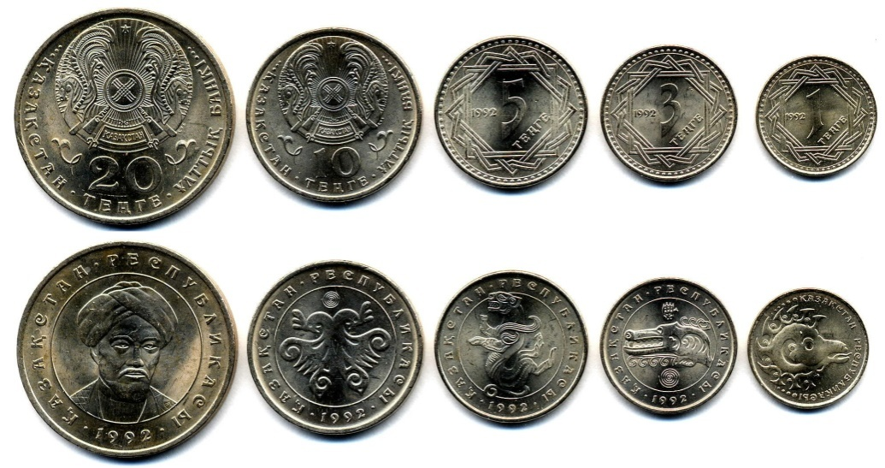
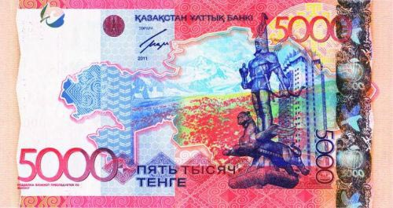
Qozogʻiston respublikasi pul birligi (tenga)

Slide 28

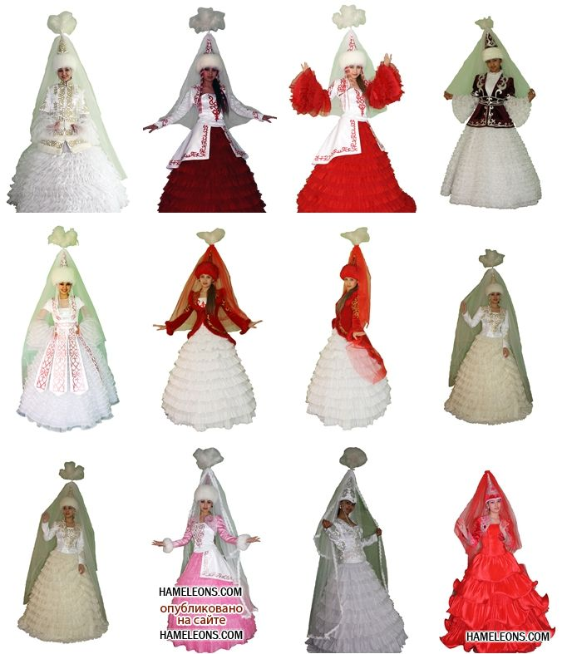

Qozoq xalqining miliy liboslari

Slide 29
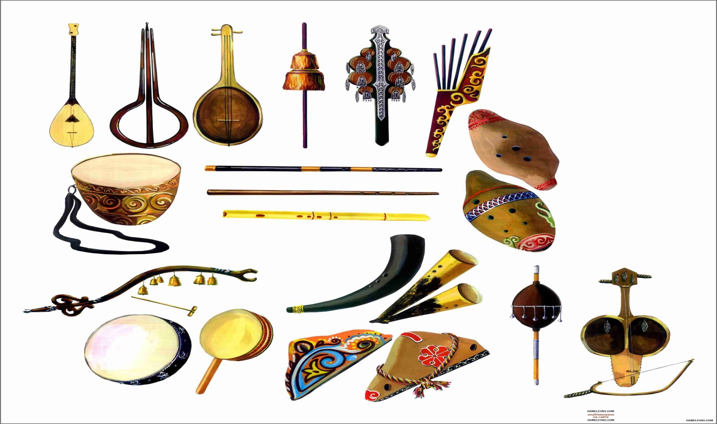
Qozoq xalqining miliy cholg’u asboblari

Slide 30
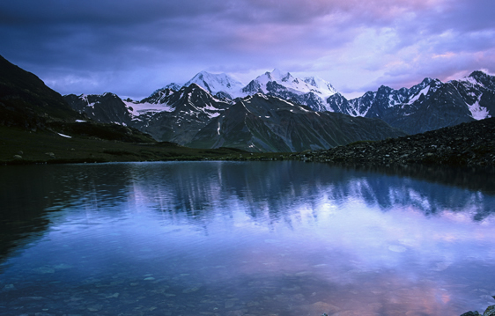
Balxash ko’lining umumiy kurinishi

Slide 31
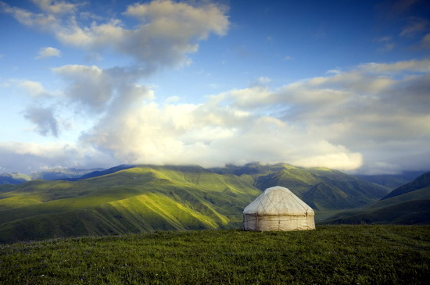
Dasht zonasining ummumiy kurinishi

Slide 32
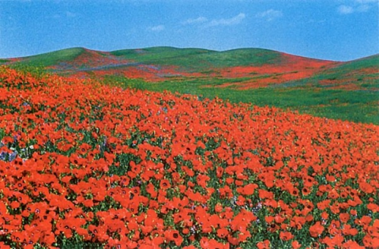
Chalacho’l zonasida bahor oyi

Slide 33
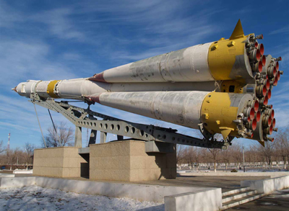
Boyqonurda qurulgan manument

Slide 34
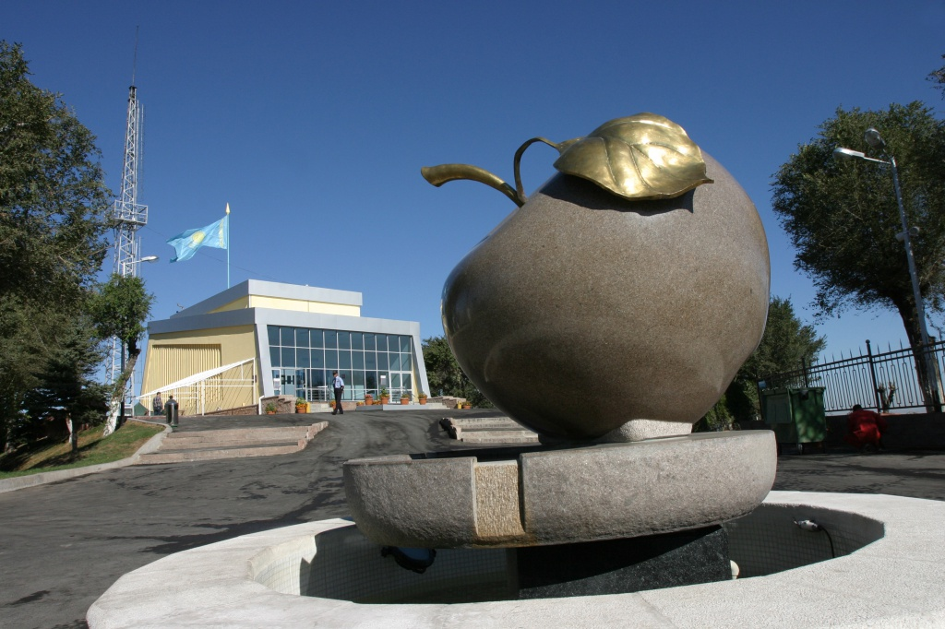
Olma ota shahri

Slide 35
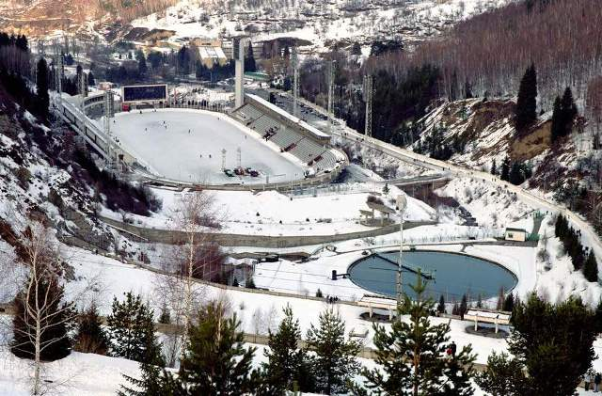
Olma ota shahridagi stadiyon

Slide 36
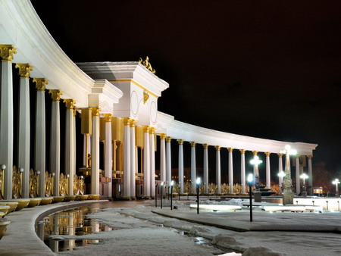
Ostona shahridagi markaziy maydon

Slide 37
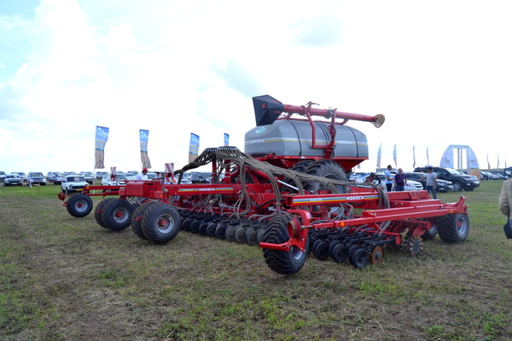
G’ala ekish kombayini

Slide 38
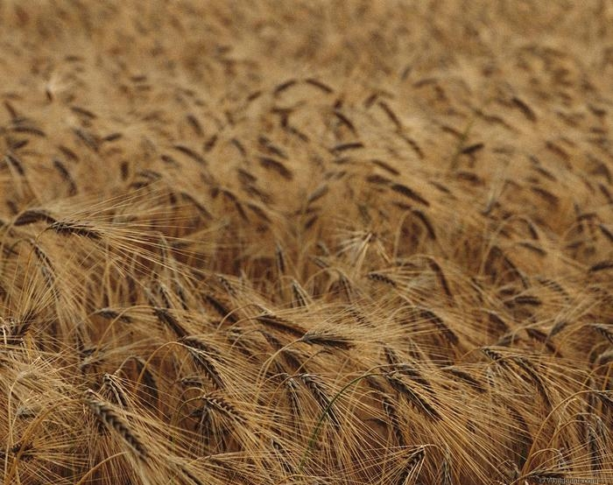

Slide 39
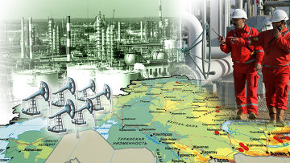
Kasbiy bo’yi neft havzasi

